Slide 1
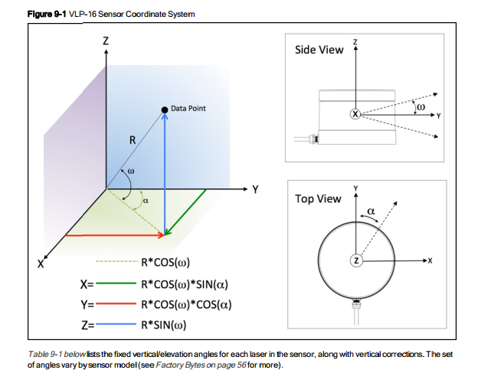
侧视图
Z
Z
Y
R
俯视图
Y
X
X
Y

Slide 2
Z
R
X
Y

Slide 3
侧视图
Z
Z
Y
R
俯视图
Y
Y
X
X

Slide 8
Z
Y

